Slide 1

www.aviesan.fr
Peggy.Baudouin@aviesan.fr

Slide 2


Domaine de Valorisation Stratégique
Dispositifs Médicaux kick-off - 7 avril 2015

Slide 3
« Kick-off » DVS DM
1- Qui sommes-nous ?
2- La filière du Dispositif Médical.
3- Le DVS Dispositifs Médicaux.
4- Les 3 premiers chantiers du DVS DM.
Comment participer ?

Slide 4





Qui sommes-nous : Aviesan

Slide 5









Qui sommes-nous : Aviesan
2009

Slide 6
Qui sommes-nous : Aviesan
Technologies pour la santé
Génétique,
génomique
et
bioinformatique
Bases moléculaires et structurales du vivant
Biologie cellulaire,
développement
et évolution
9 Instituts Thématiques Multi-Organismes (ITMOs)
TS
…
Cancer
Santé publique
cancer
Santé publique
Physiopathologie,
métabolisme,
nutrition
Neurosciences,
sciences cognitives,
neurologie,
psychiatrie
Immunologie,
inflammation,
infectiologie
et microbiologie
PMN
neuro
IIIM

Slide 7

Qui sommes nous : Aviesan
9 Instituts Thématiques Multi-Organismes (ITMOs)
CVT Aviesan
TS
…
cancer
Santé publique
Le Consortium de Valorisation Thématique (CVT Aviesan) est une structure de coordination des actions de valorisation des membres d’Aviesan.
PMN
neuro
IIIM

Slide 8
Qui sommes-nous : le CVT
CVT Aviesan
Au vu des
compétences
et du
patrimoine PI
des membres
Au vu des
besoins
du
tissu industriel
Au vu des
initiatives et outils
de l’écosystème d’innovation
Domaine de Valorisation Stratégiques (DVS)
Domaine de Valorisation Stratégiques (DVS)
Domaine de Valorisation Stratégique (DVS)

Slide 9
Qui sommes-nous : les DVS
Pour chaque DVS validé, mise en place d’un comité de domaine :
Des entités autonomes,
Sous la responsabilité d’un responsable coordinateur d’un établissement,
Associant industriels, membres d’Aviesan, pôles de compétitivités, SATT… volontaires,
Animé, dans la durée, par un chef de projet recruté sur fonds CVT + budget associé.
1 ou 2 établissement(s) porteur(s)
IRT
SATTs
Comité de domaine
Instituts Carnot
Industriels
Pôles de compétitivité
Membres d’Aviesan
Cliniciens
APHP

Slide 10







Qui sommes-nous : les DVS
Melina Pocard
Innovation thérapeutique en cancérologie
Alice Rochard
Innovation en vaccinologie
Pauline Solignac
Biomarqueurs et tests compagnons
Peggy Baudouin-Cornu
Dispositifs médicaux
Flavie Pouillot
Biomarqueurs en neurologie et psychiatrie

Slide 11
« Kick-off » DVS DM
1- Qui sommes-nous ?
2- La filière du Dispositif Médical.
3- Le DVS Dispositifs Médicaux.
4- Les 3 premiers chantiers du DVS DM.
Comment participer ?

Slide 12
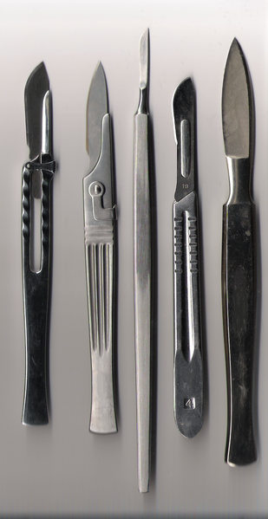
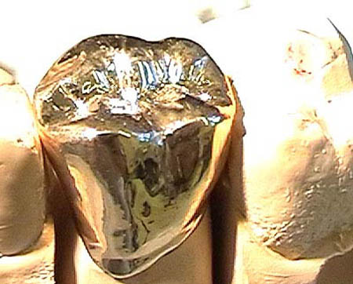
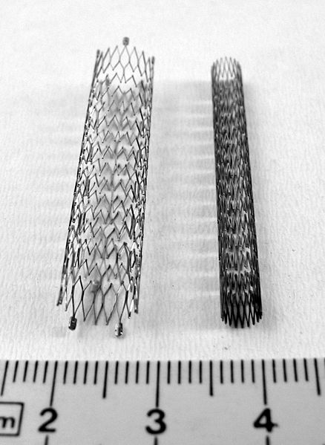
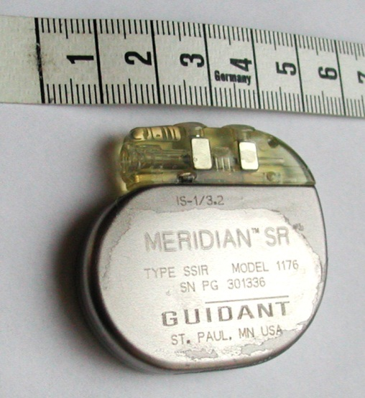
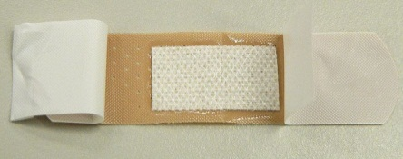
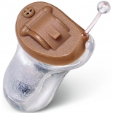
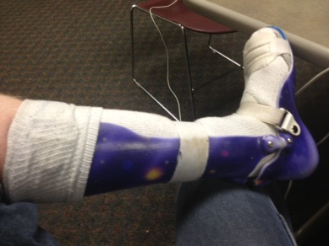
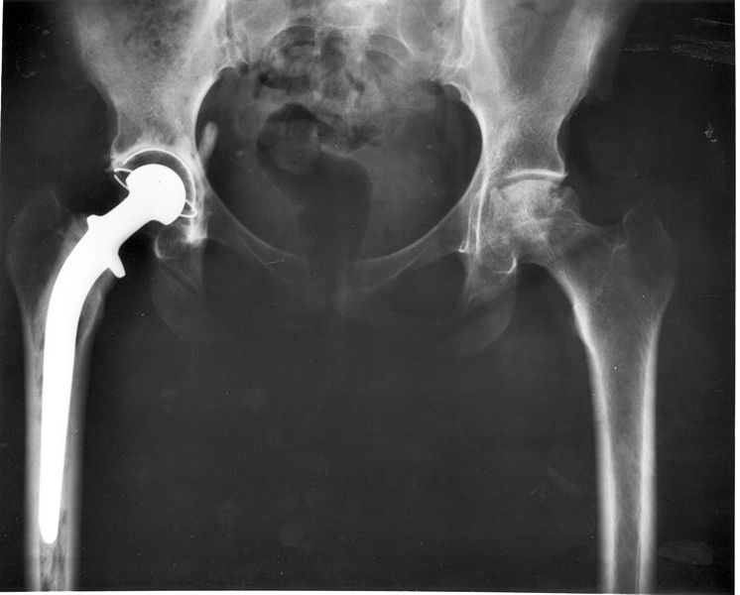
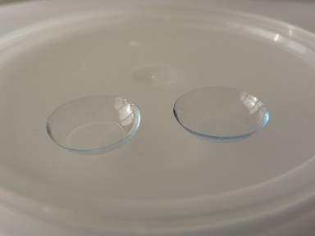
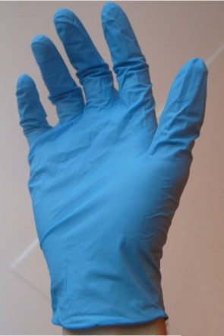
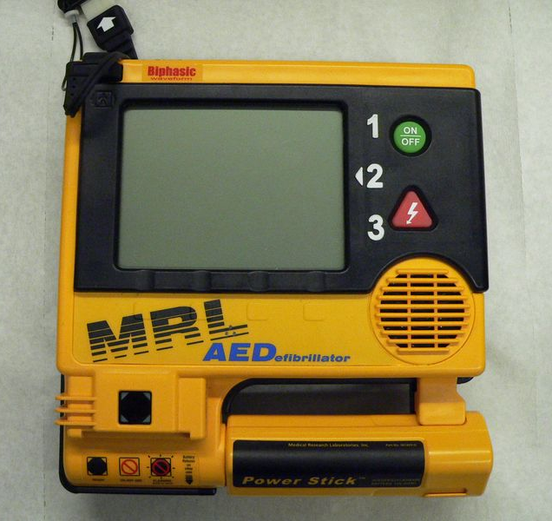
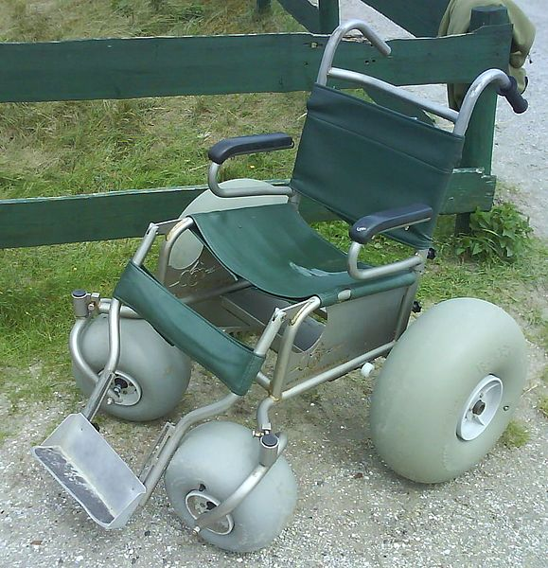
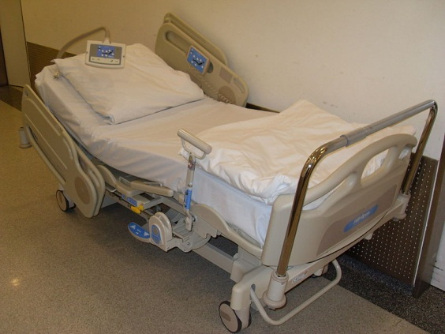
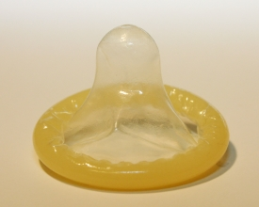
Les Dispositifs Médicaux
Est considéré comme dispositif médical : tout instrument, appareil, équipement, logiciel, matière ou autre article, utilisé seul ou en association, y compris le logiciel destiné par le fabricant à être utilisé spécifiquement à des fins diagnostique et/ou thérapeutique, et nécessaire au bon fonctionnement de celui-ci.
Le dispositif médical est destiné par le fabricant à être utilisé chez l'homme à des fins de :
diagnostic, prévention, contrôle, traitement ou d'atténuation d'une maladie,
diagnostic, contrôle, traitement, d'atténuation ou de compensation d'une blessure ou d'un handicap,
d'étude ou de remplacement ou modification de l'anatomie ou d'un processus physiologique,
maîtrise de la conception,
et dont l'action principale voulue dans ou sur le corps humain n'est pas obtenue par des moyens pharmacologiques ou immunologiques ni par métabolisme, mais dont la fonction peut être assistée par de tels moyens; (directive européenne 93/42/CEE)
http://ansm.sante.fr/Glossaire/
Est considéré comme dispositif médical : tout instrument, appareil, équipement, logiciel, matière ou autre article, utilisé seul ou en association, y compris le logiciel destiné par le fabricant à être utilisé spécifiquement à des fins diagnostique et/ou thérapeutique, et nécessaire au bon fonctionnement de celui-ci.
Le dispositif médical est destiné par le fabricant à être utilisé chez l'homme à des fins de :
diagnostic, prévention, contrôle, traitement ou d'atténuation d'une maladie,
diagnostic, contrôle, traitement, d'atténuation ou de compensation d'une blessure ou d'un handicap,
d'étude ou de remplacement ou modification de l'anatomie ou d'un processus physiologique,
maîtrise de la conception,
et dont l'action principale voulue dans ou sur le corps humain n'est pas obtenue par des moyens pharmacologiques ou immunologiques ni par métabolisme, mais dont la fonction peut être assistée par de tels moyens; (directive européenne 93/42/CEE)
http://ansm.sante.fr/Glossaire/
Est considéré comme dispositif médical : tout instrument, appareil, équipement, logiciel, matière ou autre article, utilisé seul ou en association, y compris le logiciel destiné par le fabricant à être utilisé spécifiquement à des fins diagnostique et/ou thérapeutique, et nécessaire au bon fonctionnement de celui-ci.
Le dispositif médical est destiné par le fabricant à être utilisé chez l'homme à des fins de :
diagnostic, prévention, contrôle, traitement ou d'atténuation d'une maladie,
diagnostic, contrôle, traitement, d'atténuation ou de compensation d'une blessure ou d'un handicap,
d'étude ou de remplacement ou modification de l'anatomie ou d'un processus physiologique,
maîtrise de la conception,
et dont l'action principale voulue dans ou sur le corps humain n'est pas obtenue par des moyens pharmacologiques ou immunologiques ni par métabolisme, mais dont la fonction peut être assistée par de tels moyens; (directive européenne 93/42/CEE)
http://ansm.sante.fr/Glossaire/
Est considéré comme dispositif médical : tout instrument, appareil, équipement, logiciel, matière ou autre article, utilisé seul ou en association, y compris le logiciel destiné par le fabricant à être utilisé spécifiquement à des fins diagnostique et/ou thérapeutique, et nécessaire au bon fonctionnement de celui-ci.
Le dispositif médical est destiné par le fabricant à être utilisé chez l'homme à des fins de :
diagnostic, prévention, contrôle, traitement ou d'atténuation d'une maladie,
diagnostic, contrôle, traitement, d'atténuation ou de compensation d'une blessure ou d'un handicap,
d'étude ou de remplacement ou modification de l'anatomie ou d'un processus physiologique,
maîtrise de la conception,
et dont l'action principale voulue dans ou sur le corps humain n'est pas obtenue par des moyens pharmacologiques ou immunologiques ni par métabolisme, mais dont la fonction peut être assistée par de tels moyens; (directive européenne 93/42/CEE)
http://ansm.sante.fr/Glossaire/

Slide 13

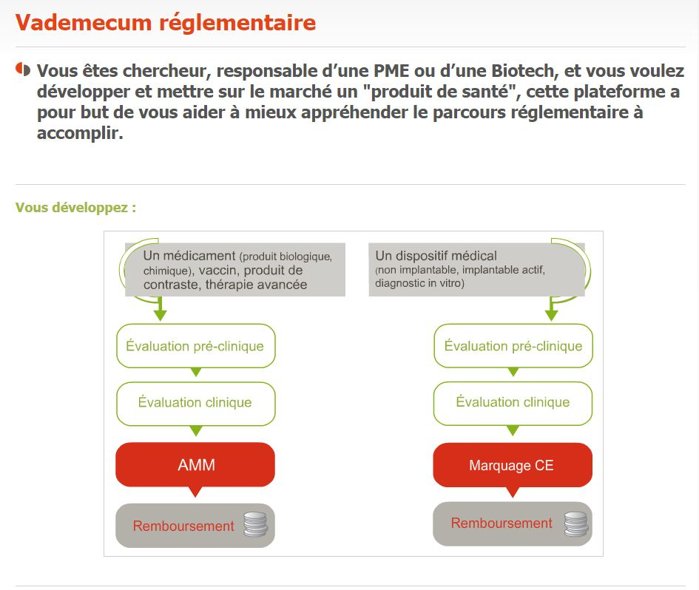

DM : De la Recherche à la Distribution
Recherche
académique
Industrie
Prescripteur/
Utilisateur
Financeur
time
Phase A
Phase B
Phase C
Phase D
Phase E
Phase F
Phase G
(Fundamental)
Research
Product
development
Proof of
concept
Regulatory
approval
Clinical
acceptance
Reimbur-
sement
Marketing
Proof of
principle
Validation of
function
Preclinical
validation
Safety and feasibility
Efficacy
Cost-
effectiveness
Post-market surveillance
Clinical trial
Phase I
Clinical trial
Phase II - III
Clinical trial
Phase III
Clinical trial
Phase IV
Clinical
acceptance
(Fundamental)
Research
Product
development
Proof of
concept
Regulatory
approval
Death Valley
#1
Marketing
Reimbur-
sement
Death Valley
#2
adapté de http://www.ttopstart.com/

Slide 14







DM : De la Recherche à la Distribution
Recherche
académique
Industrie
Prescripteur/
Utilisateur
Financeur
time
Phase A
Phase B
Phase C
Phase D
Phase E
Phase F
Phase G
(Fundamental)
Research
Product
development
Proof of
concept
Regulatory
approval
Clinical
acceptance
Reimbur-
sement
Marketing
Cumulative €
PHRC
Death Valley
#1
Death Valley
#2
adapté de http://www.ttopstart.com/
Notes:
ATTENTION ! Le placement de ces financements est très approximatif.
Par exemple, concernant les financements de BPIfrance :
Financement de l'innovation dans les phases B à E :
Étude de faisabilité en étape B ( en subvention)
Développement pour les projets portés par une entreprise ( Aide à l'innovation - Avance récupérable ou Prêt à taux zéro innovation ) et pour les projets collaboratifs : le PSPC ( projet structurant des pôles de compétitivité) de B a E
Financement dans l'investissement :
Fonds Innobio à partir de C
Fonds large venture à partir de E

Slide 15
DM : De la Recherche à la Distribution
Recherche
académique
Industrie
Prescripteur/
Utilisateur
Financeur
time
Phase A
Phase B
Phase C
Phase D
Phase E
Phase F
Phase G
(Fundamental)
Research
Product
development
Proof of
concept
Regulatory
approval
Clinical
acceptance
Reimbur-
sement
Marketing
Proof of
principle
Recherche
académique
Recherche
académique
Validation of
function
Preclinical
validation
Safety and feasibility
Efficacy
Cost-
effectiveness
Post-market surveillance
Industrie
Clinical trial
Phase I
Clinical trial
Phase II - III
Clinical trial
Phase III
Clinical trial
Phase IV
Recherche
académique
Prescripteur/
Utilisateur
Industrie
Prescripteur/
Utilisateur
Death Valley
#1
Death Valley
#2

Slide 16


DM : identifier les verrous pour pouvoir agir
Quelles Alliances ?
Industrie
Parcours réglementaire difficile à appréhender
Transfert
public/privé
Quel(s) modèle(s) économique(s) ?
Recherche
académique
Prescripteur/
Utilisateur
Transversalités
Pertinence ?
Acceptabilité

Slide 17


Dispositifs Médicaux : Étude PIPAME (2011)
2011 : « Étude PIPAME »

Slide 18
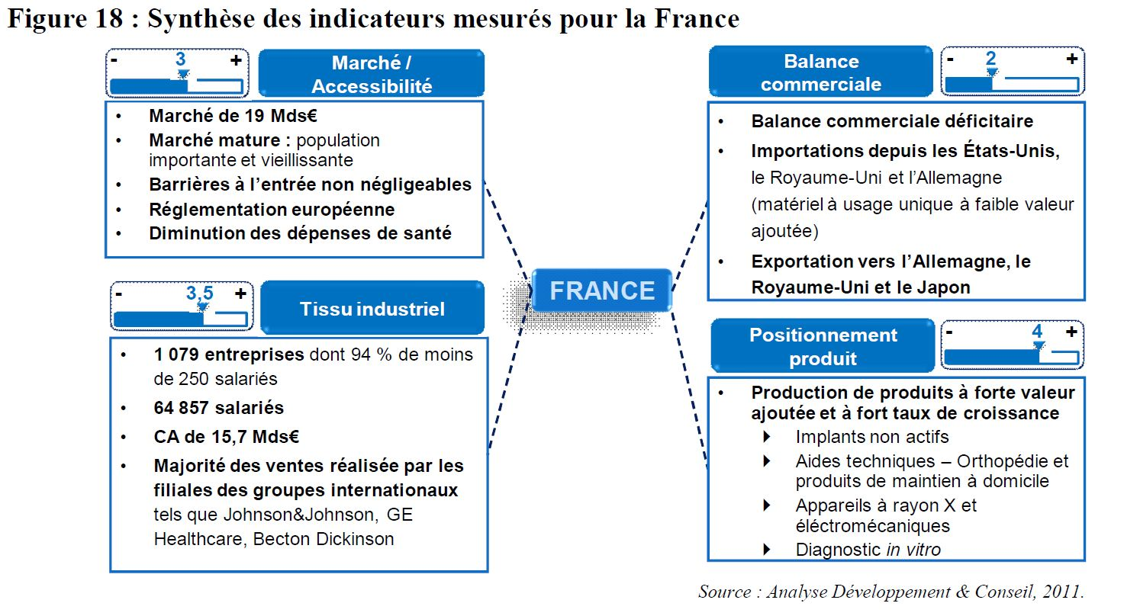

Dispositifs Médicaux : Étude PIPAME (2011)

Slide 19
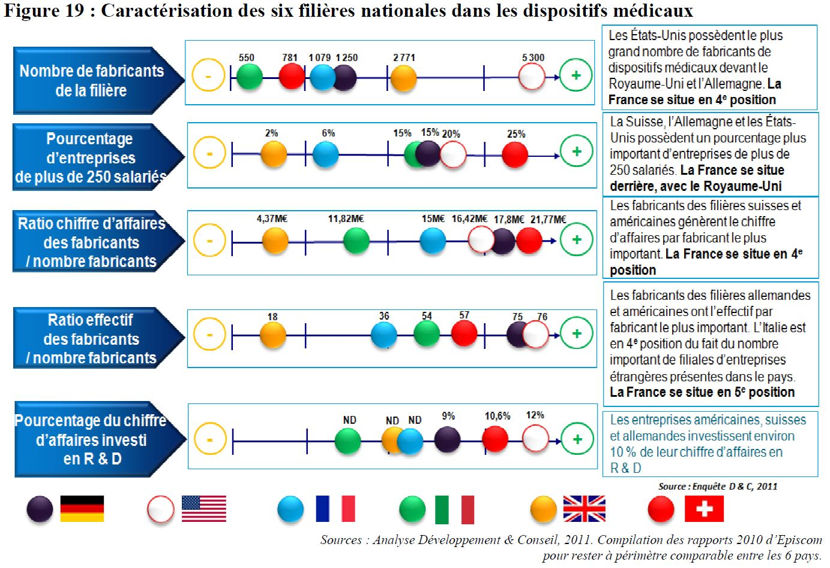
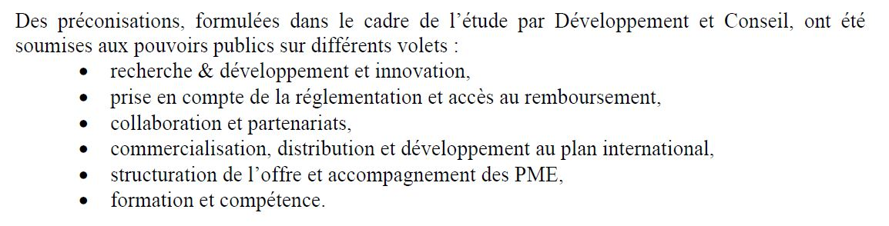

Dispositifs Médicaux : Étude PIPAME (2011)

Slide 20

Dispositifs Médicaux : Contrat de Filière (2013)
5/7/2013 : Contrat de la filière Industries et Technologies de santé.
Ce contrat affirme les ambitions de la filière et précise les engagements réciproques de l’État, des régions et de la filière sur 4 axes majeurs :
  Conforter et accroître l’attractivité de la France comme lieu de recherche et développement ;
  Restaurer la confiance en garantissant la sécurité des produits de santé, en assurant l’accès pour tous aux innovations médicales et technologiques ainsi qu’en luttant contre la contrefaçon ;
  Préserver, puis augmenter la part de la production des produits de santé en France et faciliter l’émergence de trois nouvelles filières stratégiques ;
  Conquérir de nouveaux marchés et positions à l’international.

Slide 21
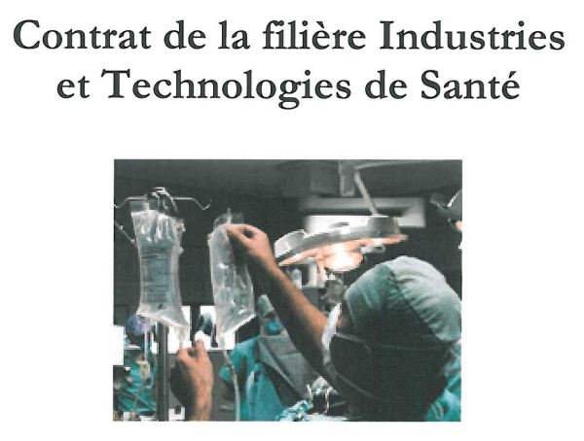
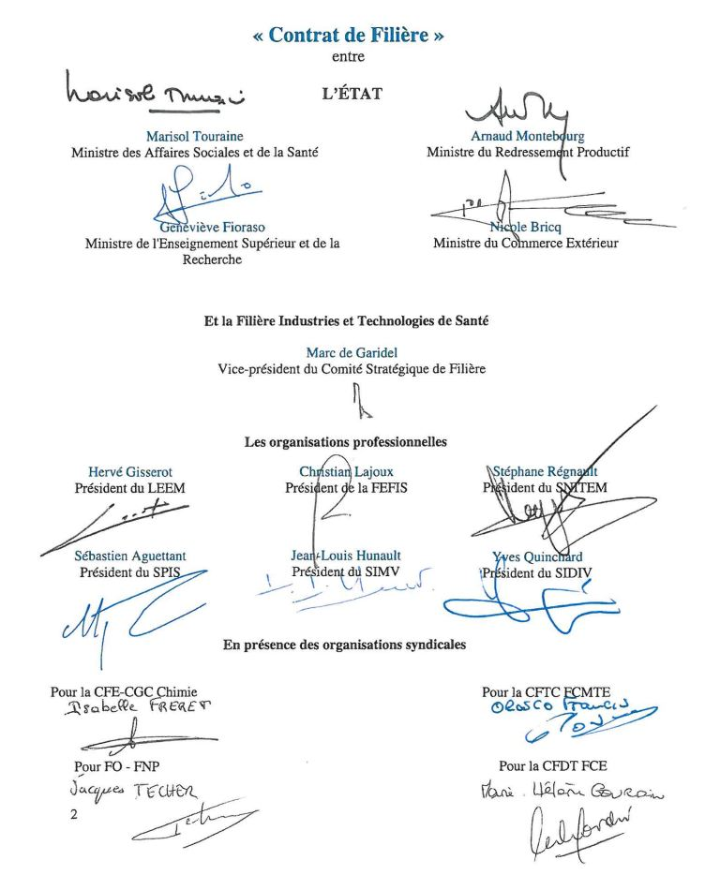
Dispositifs Médicaux : Contrat de Filière (2013)
FEFIS
LEEM
SNITEM
SPIS
SIDIV
SIMV

Slide 22
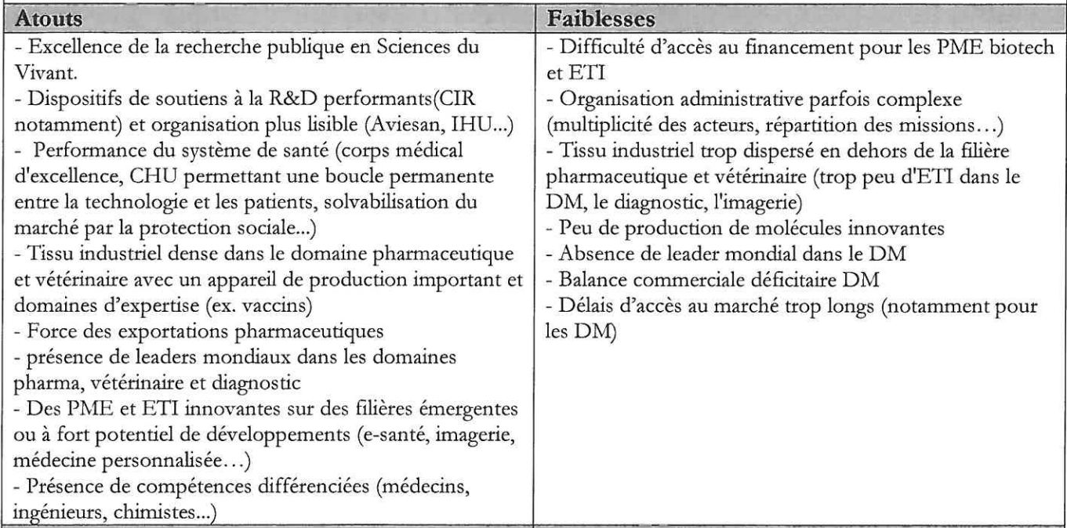
Dispositifs Médicaux : Contrat de Filière (2013)

Slide 23
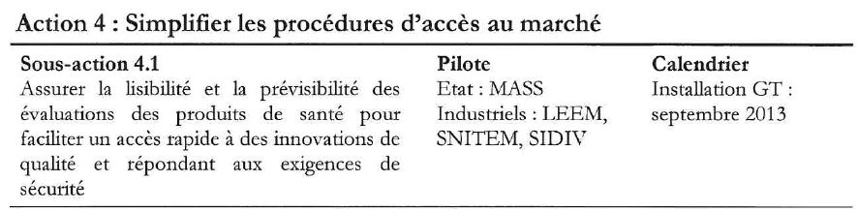
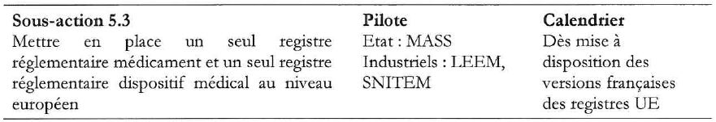
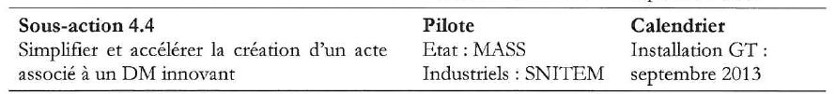
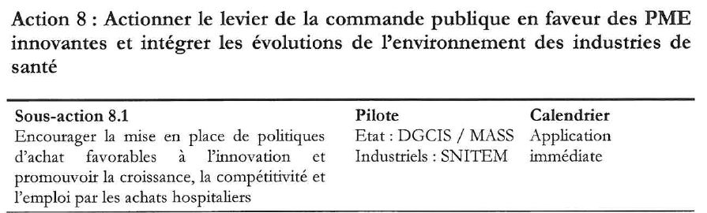
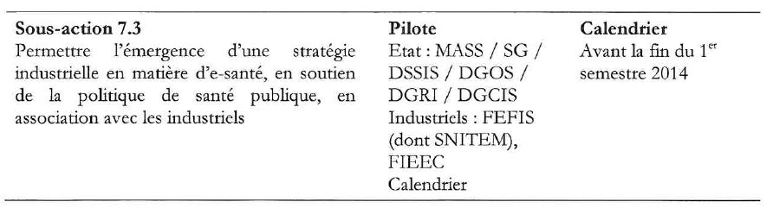
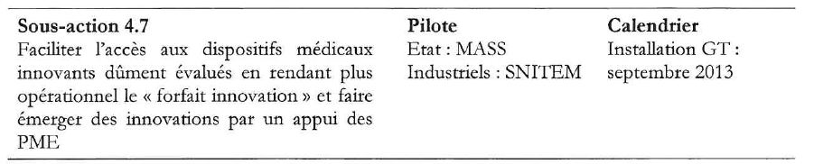
Dispositifs Médicaux : Contrat de Filière (2013)
Plusieurs actions concernent explicitement le DM :

Slide 24
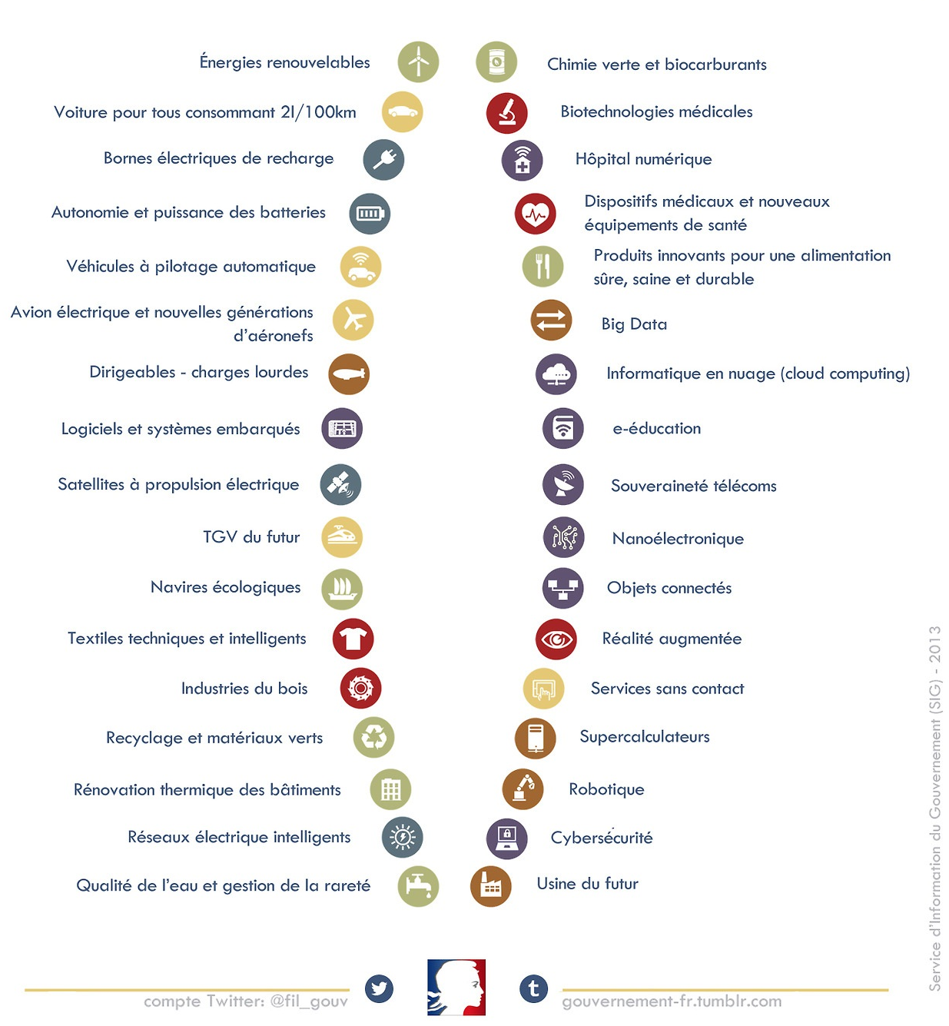


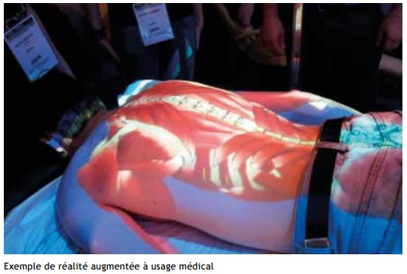
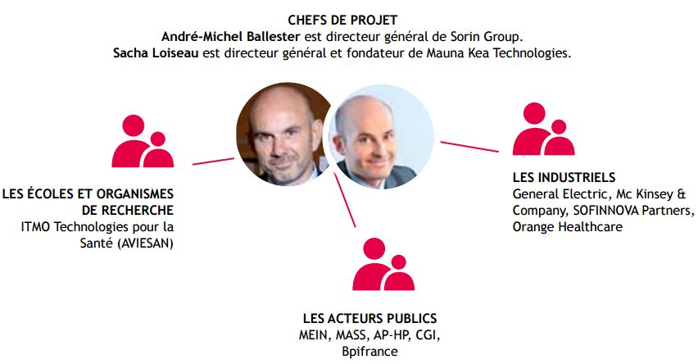
Dispositifs Médicaux : Plan Industriel (2013)

Slide 25
Les Dispositifs Médicaux
Santé
Numérique,
connectée
Technologies médicales innovantes
Technologies
mini-invasives
Robotique
médicale
Diagnostics in vitro
Imagerie médicale
Cardiovasculaire
Orthopédie
Endoscopie
Traitement de la plaie
Neuromodulation

Slide 26
« Kick-off » DVS DM
1- Qui sommes-nous ?
2- La filière du Dispositif Médical.
3- Le DVS Dispositifs Médicaux.
4- Les 3 premiers chantiers du DVS DM.
Comment participer ?

Slide 27

Le DVS DM : Pourquoi ?
Actions possibles au niveau d’Aviesan
Quelles Alliances ?
Mieux maitriser les aspects
juridiques, économiques,
réglementaires.
Industrie
Industrie
Formation sur le parcours réglementaire
Parcours réglementaire difficile à appréhender
Développer une culture
de la validation précoce
Transfert
public/privé
Favoriser les interactions
avec les financeurs
(ex. AMI)
Quel(s) modèle(s) économique(s) ?
Transfert
Public / Privé
Recherche
académique
Recherche
académique
Prescripteur/
Utilisateur
Prescripteur/
Utilisateur
Favoriser les
transversalités
Pertinence ?
Transversalités
Favoriser les interactions
Acceptabilité

Slide 28
Le DVS DM : Pourquoi ?
Il s’agit d’alimenter une filière où se concentrent volonté politique et fonds publics et privés.
Les membres de l’Alliance représentent l’essentiel de la PI publique dans les DM.
L’objectif est de concrétiser les potentiels des membres de l’Alliance au regard d’opportunités industrielles à court et moyen terme.

Slide 29
Le DVS DM : Les porteurs
CEA
DSV/TS
AP-HP
OTT&PI
Jean-Marc GROGNET
Raymond POMMET
Florence GHRENASSIA
Anne-Florence FAY
Cheffe de projet :
Peggy BAUDOUIN-CORNU
peggy.baudouin@aviesan.fr

Slide 30
Le DVS DM : Stratégie
Difficile d’adresser efficacement
TOUS les DM en même temps.
Choisir

Slide 31
Le DVS DM : Stratégie
Choisir :
Un type de DM
ex. appareils connectés, associés à un biomatériau, DMIA …
DM associés à une pathologie ou une famille de pathologies
ex. maladies cardiovasculaires, troubles musculosquelettiques…

Slide 32
Le DVS DM : Stratégie
ITMO
Physiopathologie,
métabolisme,
nutrition
ITMO
Cancer
compensation
diagnostic
suivi
DM associés à une pathologie ou une famille de pathologies
DM associés à une pathologie ou une famille de pathologies
ITMO
Immunologie,
inflammation,
infectiologie
et microbiologie
ITMO
Neurosciences,
sciences cognitives,
neurologie,
psychiatrie
prévention
rééducation
traitement

Slide 33
Le DVS DM : Comité de Domaine
IRT
SATTs
Comité de domaine
Répartition entre organismes
Instituts Carnot
Industriels
Pôles de compétitivité
Répartition géographique
Membres d’Aviesan
Cliniciens
APHP
1/4 Académiques
1/4
Industriels
1/4
Valorisation
1/4
Cliniciens du domaine d’intérêt
1/4 Académiques
1/4
Industriels
1/4
Valorisation
1/4
Cliniciens
La gouvernance du DVS, sous la forme d’un Comité de Domaine, implique tous les acteurs.

Slide 34
« Kick-off » DVS DM
1- Qui sommes-nous ?
2- La filière du Dispositif Médical.
3- Le DVS Dispositifs Médicaux.
4- Les 3 premiers chantiers du DVS DM.
Comment participer ?

Slide 35
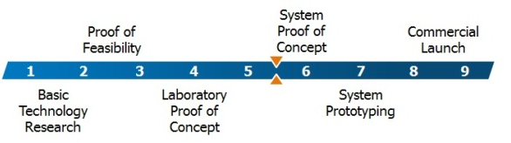
Prochains chantiers du DVS : (1) Étude PI
Organisation en grappes technologiques cohérentes
Industriels
Envie d’innover
Positionnement sur l’échelle TRL
Cartographie
PI (technologies)
et
compétences
privées et publiques
Technologies incontournables, émergentes, de rupture, d’intérêt ou verrouillées
Clarification des chemins spécifiques de l’innovation (rupture, incrémentale ou contrainte)
au regard d’un benchmark international
Projets

Slide 36
Prochains chantiers du DVS : (1) Étude PI
Constitution d’un Groupe de Travail ;
Rédaction de l’appel d’offre ;
Choix du ou des consultants ;
Suivi de l’étude ;
Restitution publique et mise en ligne.
Champs très vaste
Difficile de prévoir si une avancée technologique a ou non vocation à être intégrée à un DM
Le GT devra déterminer une stratégie pour faire l’analyse PI la plus pertinente.
Articulation avec les autres actions du DVS ?
Pour participer au GT : écrire à peggy.baudouin@aviesan.fr
(+ une ou deux lignes de présentation)

Slide 37

Prochains chantiers du DVS : (2) AMI
Innovation thérapeutique en cancérologie
Dispositifs médicaux et
nouveaux équipements de santé
Définition conjointe du périmètre pertinent
Site unique
Analyse conjointe des MI
Expertise via les réseaux des ITMOS (entre autres)
Sélection finale et financement
Une initiative qui fait ses preuves

Slide 38
Prochains chantiers du DVS : (2) AMI
diagnostic
compensation
suivi
Dispositifs médicaux
DM
Définition conjointe du périmètre pertinent
Site unique
Analyse conjointe des MI
Expertise via les réseaux des ITMOS (entre autres)
Sélection finale et financement
prévention
rééducation
traitement
ITMO
Physiopathologie,
métabolisme,
nutrition
DM associés à une pathologie ou une famille de pathologies
ex. maladies cardiovasculaires, troubles musculosquelettiques…

Slide 39
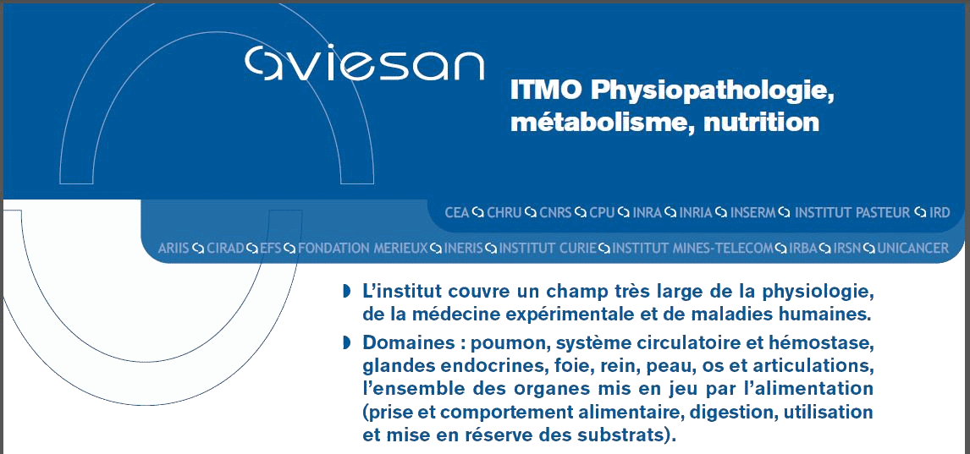
Prochains chantiers du DVS : (2) AMI
ITMO
Physiopathologie,
métabolisme,
nutrition

Slide 40
Prochains chantiers du DVS : (2) AMI
Définition conjointe du périmètre pertinent
Site unique
Analyse conjointe des MI
Expertise via les réseaux des ITMOS (entre autres)
Sélection finale et financement
Industriel
Académique
Clinique

Slide 41
Prochains chantiers du DVS : (2) AMI
accès au marché
Industriel
validation clinique pour
l’accès au marché
validation clinique,
étude pilote
besoin
technologique
Académique
Clinique
validation clinique
besoin technologique

Slide 42
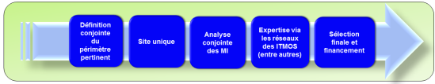
Prochains chantiers du DVS : (2) AMI
2
accès au marché
Optimiser le temps des acteurs.
Industriel
Protéger la confidentialité.
- Déclaration d’intention de 2 à 3 pages.
- Pourra être une démarche individuelle, l’AMI permettant de déterminer le collectif pertinent.
1
3
Académique
Clinique
validation clinique
besoin technologique

Slide 43
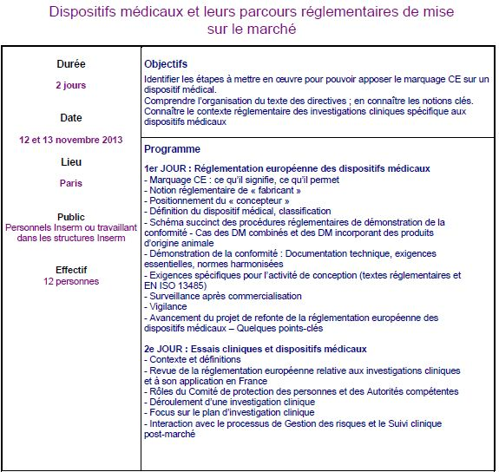
Prochains chantiers du DVS : (3) Formation
GT
Public ?
Points abordés ?
Intervenants ?
…
Jour 1
Aspects réglementaires
Validation clinique
Accès au remboursement
Jour 2
Essais clinique
Accès au marché :
Étude de marché
Industrialisation
Commercialisation
Suivi
…
Jour 1
Aspects réglementaires.
Jour 2
Essais cliniques
Pour participer au GT : écrire à peggy.baudouin@aviesan.fr
(+ une ou deux lignes de présentation)
Ouvrir cette formation à d’autres acteurs
(industriels, SATTs)
la renouveler

Slide 44
« Kick-off » DVS DM
1- Qui sommes-nous ?
2- La filière du Dispositif Médical.
3- Le DVS Dispositifs Médicaux.
4- Les 3 premiers chantiers du DVS DM.
Comment participer ?

Slide 45
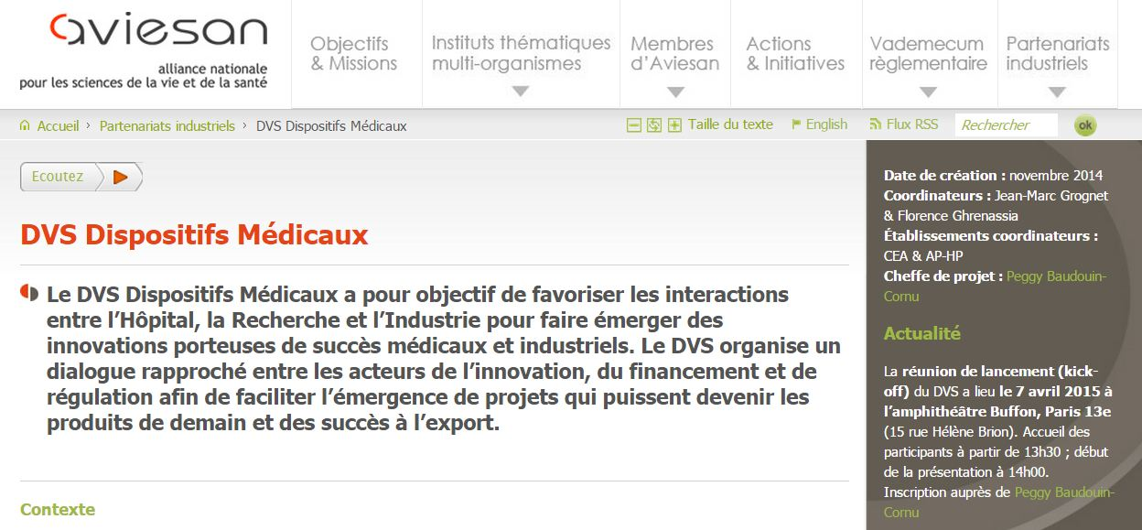
Comment participer ?
Étude PI
Formation
AMI
Comité de Domaine
Participer aux Groupes de Travail
Liste de diffusion du DVS

Slide 46


Merci
Discussion
www.aviesan.fr
Peggy.Baudouin@aviesan.fr

Slide 47

Le kick-off s’est tenu le 7 Avril 2015 dans l’amphithéâtre Buffon de l’Université Paris Diderot

